Slide 1


Chào mừng các thầy cô giáo đến dự chuyên đề
âm nhạc lớp 3
Tiết 15: Nghe nhạc “Suối đàn t’rưng”
Thường thức âm nhạc “Những khúc hát ru”
Giáo viên: Lê Thị Hồng Duyên
Học sinh: 3a4
Trường tiểu học Trung Sơn Trầm- Sơn Tây- Hà Nội

Slide 2



Khởi
động
Khúc nhạc trên nương xa
Nhạc và lời: Hoàng Lân
Dân ca Gia- rai
Tiếng suối hòa tiếng lá rừng,
Núi non cao trập trùng.
Âm vang nhạc rừng vang khắp buôn làng,
Xôn xao bao lời ca.
Có tiếng đàn t’rưng reo kìa,
Cánh chim bay ngập ngừng.
Trên nương chiều màu nắng đã phai dần,
Mênh mang trong lòng ta.

Slide 3
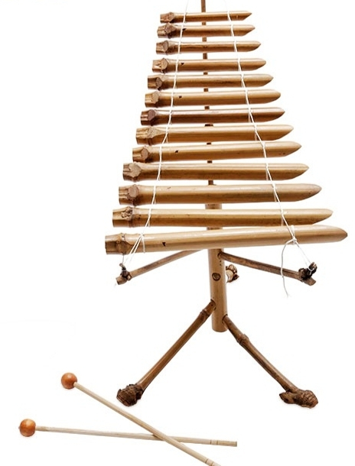
Trò chơi
Học vui,
vui học
1. Đâu là tên đúng của bài hát mà con đã học?
Khúc nhạc trên nương xa.
Khúc nhạc hay vang xa.
Khúc nhạc nơi đảo xa.
Khúc nhạc nơi miền xa.
*
2.Nhạc cụ nào xuất hiện trong bài hát “ Khúc nhạc trên nương xa”?
Đàn ghita.
Sáo.
Kèn.
Đàn T’rưng.
*

Slide 4


TiẾT 15
1. Nghe nhạc
“ Suối đàn t’rưng”
2. Thường thức âm nhạc
“ Những khúc hát ru”

Slide 5

Nghe nhạc
Suối đàn T’rưng
Nhạc: Trần Đặng

Slide 6

1. Cấu tạo
của đàn t’rưng
Là loại đàn do nhiều ống nứa khô, chắc, có chiều dài ngắn, to nhỏ khác nhau hợp thành. Thường thì gồm từ 12 đến 16 ống. Mỗi ống đàn gồm 2 phần: ống hơi và thanh cộng hưởng. Khi dùng dùi gõ vào, các ống sẽ tạo thành âm thanh cao thấp khác nhau tùy độ to- nhỏ- dài- ngắn của ống. Những ống to và dLà loại đàn do nhiều ống nứa khô, chắc, có chiều dài ngắn, to nhỏ khác nhau hợp thành. Thường thì gồm từ 12 đến 16 ống. Mỗi ống đàn gồm 2 phần: ống hơi và thanh cộng hưởng. Khi dùng dùi gõ vào, các ống sẽ tạo thành âm thanh cao thấp khác nhau tùy độ to- nhỏ- dài- ngắn của ống. Những ống to và dài sẽ phát ra âm thanh trầm, những ống nhỏ và ngắn sẽ phát ra âm thanh cao. Âm sắc của đàn t’rưng khá đặc biệt, nghe như tiếng suối róc rách, tiếng thác đổ, tiếng xào xạc của rừng tre nứa khi gió thổi
ài sẽ phát ra âm thanh trầm, những ống nhỏ và ngắn sẽ phát ra âm thanh cao. Âm sắc của đàn t’rưng khá đặc biệt, nghe như tiếng suối róc rách, tiếng thác đổ, tiếng xào xạc của rừng tre nứa khi gió thổi
Là loại đàn do nhiều ống nứa khô và chắc tạo thành, có kích thước khác nhau, thường là từ 12 đến 16 ống. Mỗi ống đàn gồm 2 phần: ống hơi và thanh cộng hưởng. Ống to và dài phát ra âm thanh trầm, ống nhỏ và ngắn phát ra âm thanh cao.
2. Kỹ thuật diễn tấu của đàn t’rưng
Dùng dùi bằng tre ( hoặc gỗ) gõ vào ống nứa để tạo ra âm thanh. Đàn t’rưng có âm vực rộng. Âm sắc của đàn t’rưng nghe như tiếng suối róc rách, tiếng thác đổ, tiếng xào xạc của rừng tre nứa khi gió thổi, tiếng cồng chiêng của người dân Tây Nguyên.

Slide 7

      Tây Nguyên- xứ sở của những âm thanh bất tận mang âm hưởng của núi rừng. Âm thanh nơi ấy có tiếng suối chảy róc rách, tiếng gió thổi rì rào, có tiếng chim vỗ cánh bay lượn trong nắng gió đại ngàn...

Slide 8
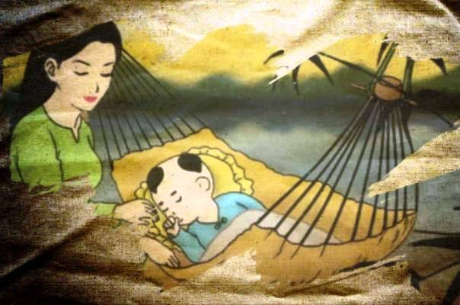



Thường thức âm nhạc
Những
khúc
hát
ru

Slide 9


1. Bạn La hỏi mẹ điều gì?
Thảo luận Nhóm
2. Hát ru Bắc Bộ và Nam Bộ được bắt đầu bằng từ gì?
3. Hát ru là gì?

Slide 10

Bạn La hỏi mẹ điều gì?
Mẹ ơi tại sao gọi là hát ru ạ?
Thảo
luận
2. Hát ru Bắc Bộ và Nam Bộ được bắt đầu bằng từ gì?
À ơi, ầu ơ
Chia
sẻ
3. Hát ru là gì?
Là những câu hát ấm áp, yêu thương của bà của mẹ và người thân đưa các em bé vào giấc ngủ

Slide 11

1.
Hát ru là những câu hát êm dịu, du dương, trìu mến của người thân dùng để ru em bé ngủ.
2.
Phần lớn ca từ trong hát ru lấy từ ca dao, tục ngữ, đồng dao, hò vè ở 3 miền đất nước.
Hát ru là gì?
3.
Hát ru chính là dòng sữa tinh thần ngọt ngào nuôi dưỡng tâm hồn, nhân cách của con người, là hành trang tuổi thơ không thể thiếu của mỗi người trên chặng đường đời.

Slide 12


Hát ru Bắc bộ
À ơi...! Công cha như núi thái Sơn
Nghĩa mẹ như nước trong nguồn chảy ra
Hát ru 3 miền
Bắc- Trung- Nam
Hát ru Trung bộ
À ơi...! Mẹ bồng con lên ngồi cầu ái tử
Thiếp trông chàng đứng núi vọng phu, í i...!
Hát ru Nam bộ
Ầu ơ...! Ví dầu cầu ván đóng đinh
Cầu tre lắt lẻo gập gềnh khó đi

Slide 13
Ru em
Dân ca Xê- đăng
  Bài dân ca là bức tranh sinh hoạt đặc trưng của người miền núi, là lời ru êm dịu, là ước vọng về một cuộc sống ấm no, giữa núi rừng gian khó, của người Xê- đăng ở Tây Nguyên.
Notes:
- đăng

Slide 14


Slide 16
Xin cảm ơn!
Các bạn có bất kỳ câu hỏi nào cho chúng tôi không?

Slide 17







Trang Tài nguyên Học sinh
Hãy sử dụng những biểu tượng và minh họa này trong Bản Thuyết Trình Canva của bạn. Thiết kế vui vẻ!

Slide 18



Trang Tài nguyên Học sinh
Tìm điều kỳ diệu và thú vị khi trình bày với Bản Thuyết Trình Canva. Nhấn các phím sau khi ở chế độ Trình bày!
B để tạo
hiệu ứng mờ
C để tạo
hoa giấy
D để tạo
tiếng trống
O để tạo
bong bóng
Q để
tắt tiếng
X để
đóng
Bất kỳ số nào từ 0-9 để hẹn giờ

Slide 19
Ru em
Dân ca Xê- đăng
  Bài dân ca là bức tranh sinh hoạt đặc trưng của người miền núi, là lời ru êm dịu, là ước vọng về một cuộc sống ấm no, giữa núi rừng gian khó, của người Xê- đăng ở Tây Nguyên.
Notes:
- đăng

Slide 20
Đàn T’rưng

Slide 21
Clip “Suối đàn t’rưng”

Slide 22
Chia sẻ nhóm

Slide 23
Bạn La hỏi mẹ điều gì?
Mẹ ơi tại sao gọi là hát ru ạ?
Thảo
luận
2. Mẹ hát cho bạn La nghe câu hát ru ở miền nào?
Bắc bộ, Trung bộ, Nam bộ
3. Hát ru thường được bắt đầu bằng từ gì?
À ơi, ầu ơ
Chia
sẻ
4. Hát ru là gì?
Là những câu hát ấm áp, yêu thương của bà của mẹ và người thân đưa các em bé vào giấc ngủ

Slide 24
1. Bạn La hỏi mẹ điều gì?
2. Mẹ hát cho bạn La nghe câu hát ru ở miền nào?
Thảo luận Nhóm
3. Hát ru Bắc Bộ và Nam Bộ được bắt đầu bằng từ gì?
4. Hát ru là gì?

Slide 25
Bạn La hỏi mẹ điều gì?
Mẹ ơi tại sao gọi là hát ru ạ?
Thảo
luận
2. Mẹ hát cho bạn La nghe câu hát ru ở miền nào?
Bắc bộ, Trung bộ, Nam bộ
3. Hát ru thường được bắt đầu bằng từ gì?
À ơi, ầu ơ
Chia
sẻ
4. Hát ru là gì?
Là những câu hát ấm áp, yêu thương của bà của mẹ và người thân đưa các em bé vào giấc ngủ

Slide 26
1. Đâu là tên đúng của bài hát mà các con đã học
Khúc nhạc trên nương xa.
Khúc nhạc hay vang xa.
Khúc nhạc nơi đảo xa.
Khúc nhạc nơi miền xa.
Khởi
động
*
2. Bài “ Khúc nhạc trên nương xa” do nhạc sĩ nào sáng tác?
Hoàng Long.
Hoàng Lân.
Hoàng Cầm.
Hoàng Vân.
*

Slide 27
Khởi động
3. Bài hát “ Khúc nhạc trên nương xa” có tính chất như thế nào?
Hùng tráng.
Chậm, buồn.
Vừa phải, nhịp nhàng.
Rất nhanh
*
4. Nhạc cụ nào xuất hiện trong bài hát “ Khúc nhạc trên nương xa”?
Đàn ghita.
Sáo.
Kèn.
Đàn T’rưng.
*

Slide 28
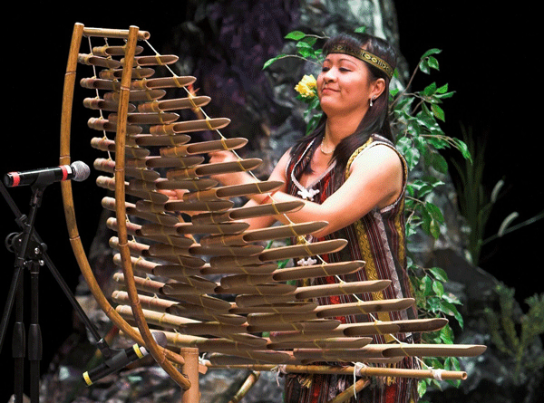
Nghe nhạc
Suối đàn T’rưng
Nhạc: Trần Đặng
      Tây Nguyên- xứ sở của những âm thanh bất tận mang âm hưởng của núi rừng. Âm thanh nơi ấy có tiếng suối chảy róc rách, tiếng gió thổi rì rào, có tiếng chim vỗ cánh bay lượn trong nắng gió đại ngàn...

Slide 29
Thường thức âm nhạc
Những khúc hát ru
La cùng mẹ vừa mở ti vi xem, tiếng người dẫn chương trình cất lên: “ Các bạn vừa thưởng thức một làn điệu hát ru...”. La quay sang hỏi mẹ:
Mẹ ơi, tại sao gọi là hát ru ạ?
Những câu hát ấm áp của bà, của mẹ và những người thân trong gia đình đưa các em bé vào giấc ngủ được gọi là hát ru con ạ.
Hay quá! Mẹ hát cho con nghe đi ạ.
Ở mỗi một vùng miền lại có những bài hát ru khác nhau. Đây là câu hát ru của Bắc Bộ:
À ơi...! Công cha như núi Thái Sơn
Nghĩa mẹ như nước trong nguồn chảy ra.
Sau lời ru ngọt ngào của mẹ, La ôm mẹ thật chặt và hỏi tiếp:
- Mẹ ơi, hát ru ở nơi khác thì sao ạ?

Slide 30
Thường thức âm nhạc
Những khúc hát ru
Mẹ nhẹ nhàng hát tiếp một câu hát ru ở miền Trung:
À ơi...! Lên non mới biết non cao
Nuôi con mới biết công lao mẫu từ... À ơi...!
La âu yếm nhìn mẹ
Mẹ sẽ hát cho con nghe tiếp câu hát ru Nam Bộ nữa nhé!
Ầu ơ...! Ví dầu cầu ván đóng đinh
Cầu tre lắt lẻo gập ghềnh khó đi...
Vậy hát ru ở đâu cũng có mẹ nhỉ?
Đúng con à! Lời hát tuy khác nhau nhưng hát ru đều có điểm chung là nhẹ nhàng, âu yếm để đưa các em vào giấc ngủ. Theo năm tháng, những khúc hát ru ngọt ngào, những tình cảm trìu mến của bà, của mẹ luôn là ký ức đẹp đẽ của mỗi chúng ta. Mẹ đã lớn lên từ những lời ru tình cảm của bà và con cũng sẽ lớn lên từ những lời ru yêu thương của mẹ, vậy đó con yêu!

Slide 31
Ru em
Dân ca Xê- đăng
  Bài dân ca là bức tranh sinh hoạt đặc trưng của người miền núi, là lời ru êm dịu, là ước vọng về một cuộc sống ấm no, giữa núi rừng gian khó, của người Xê- đăng ở Tây Nguyên.
Notes:
- đăng

